Slide 1
11-labaratoriya mashg`uloti
Qishloq xo`jalik biotexnologiyasi labaratoriyasining tuzilishi asbob uskunalari va labaratoriyada ishlash qoidalari .

Slide 2
Asbob – uskunalar va materiallar
Biotexnologiya labaratoriyasida foydalaniladigan asosiy asbob uskunalar laminar boks,avtoklav,termostat,quritish shkafi,sovutgichlar,sentrifugalar,elektroforez,avtomatik mikro pepedkalar,petri likopchasi,probirka hamda boshqa asboblar va idishlar.

Slide 3
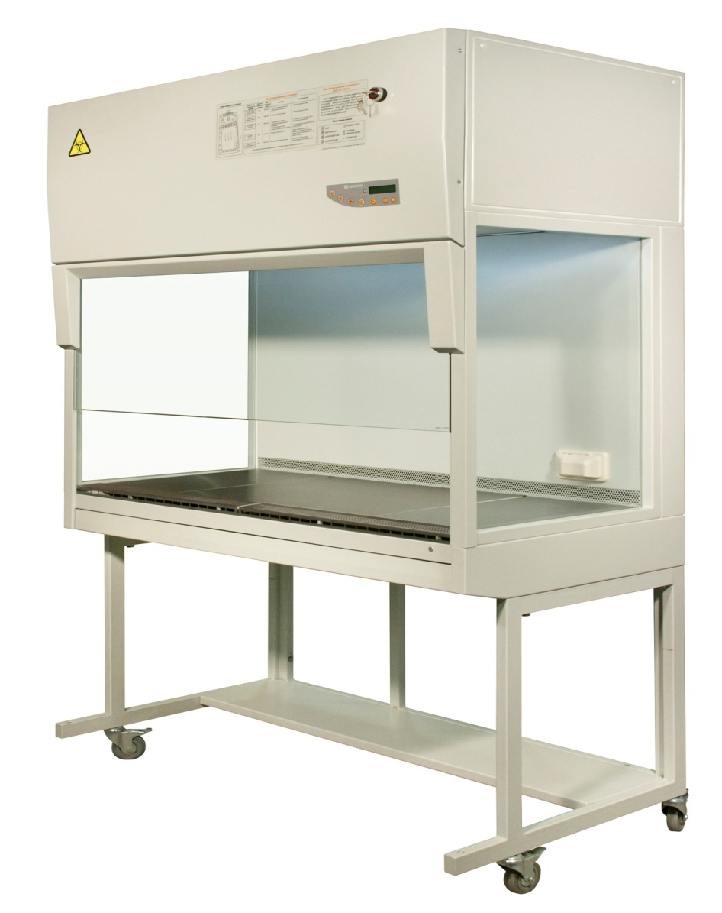
LAMINAR BOKS
Laminar boks ajratilgan to`qima xujayralarni o`stirish va boshqa steril sharoitni talab etuvchi ishlarni bajarish uchun mo`ljallangan. Bu yerdagi steril sharoit laminar boksga o`rnatilgan xavo o`tkazadigan bakterial filterlar yordamida amalga oshiriladi.

Slide 4
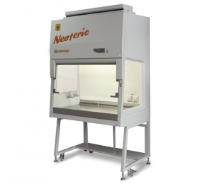
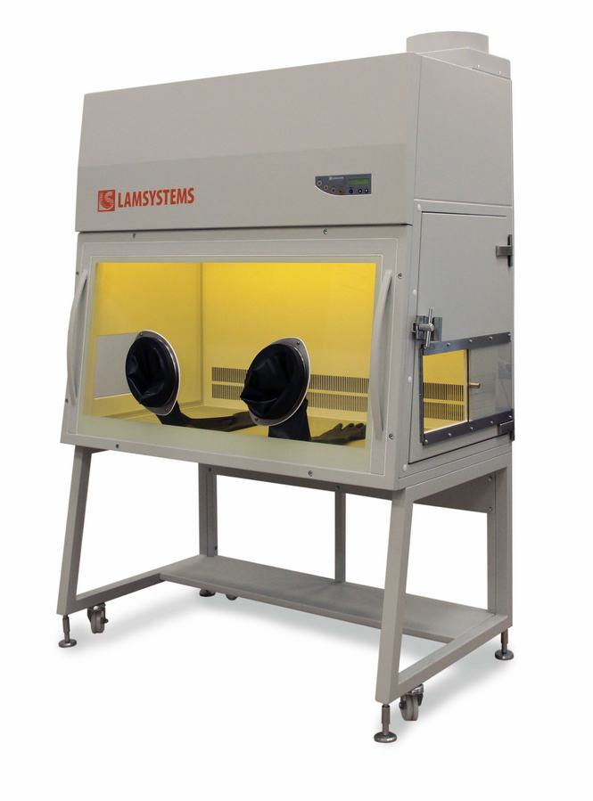

Slide 5
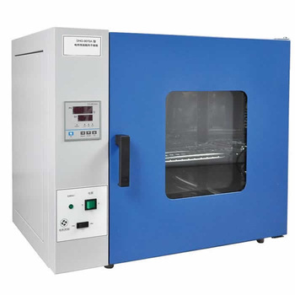
Termostat
Termostat, normal ishlamasdan avtomatik ravishda ochiq yoki yopiq devor orqali ma'lum bir harorat oralig'ida boshqariladigan qismni ushlab turuvchi haroratni sezgich qurilmasining turi va uning ish harorati faqat barqaror yoki sozlanishi.Termostat istalgan temperaturani saqlab turish uchun bir yoki bir nechta issiqlik va sovuq manbalarni bevosita yoki bilvosita boshqaradigan asbobdir. Ushbu funktsiyaga erishish uchun termostatni sezgir element va konvertorga ega bo'lish kerak. Sensor element harorat o'zgarishini o'lchaydi va konvertorga kerakli ta'sirni keltirib chiqaradi. Konverter ta'sirni sezgir elementdan haroratni o'zgartiradigan qurilmani to'g'ri boshqaradigan funksiyaga o'zgartiradi.

Slide 6
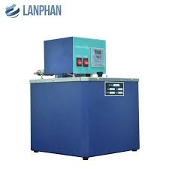
Termostat. Bu jixozd xarorat bir xil darajada saqlanib turadi.Ko`p mikro arganizmlarning ko`payishi uchun qulay harorat 25 – 27 gradus xisoblanadi. Termostatlar quruq xavoli suvli bo`ladi. Bulardan mikroarganizmlarning o`stirish uchun foydalaniladi.

Slide 7
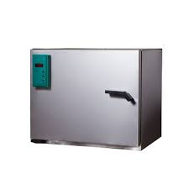
Quritish shkafi (paster pechi)
Zamonaviy jamiyatda ilm-fan va texnologiyaning jadal rivojlanishi, texnologiyaning turli sohalarini kesib o'tish va infiltratsiya qilish bilan quritish uskunalari bo'yicha tadqiqotlar katta natijalarga erishdi. Hozirgi vaqtda sanoat mahsulotlarini quritish texnologiyasining tez o'sib borayotgan talabi quritish uskunalarini rivojlantirishga katta hissa qo'shdi. Bozorda turli xil yangi quritish uskunalari mavjud: yangi yuqori quvvatli qurituvchilar, tsilindri quritgichlar, yuqori haroratli bug 'quritgichlari va zaryadsiz oqim quritgichlari.

Slide 8
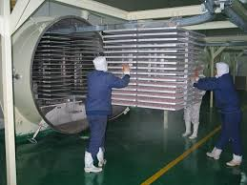
Shisha chinni va metaldan yasalgan labaratoriya idishlari siterillash uchun mo`ljallangan.

Slide 9
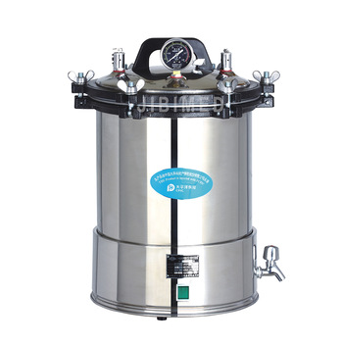
Avtoklav
Avtoklav bug`va bosim bilan sterillashga mo`ljallangan. Biotexnologik labaratoriyalarda avtoklaflarning turli xillari(gorizantal,vertikal,shakldagi ko`chirib bo`lmaydigan va ko`chirish mumkin bo`lgan turlari) ishlatiladi.

Slide 10
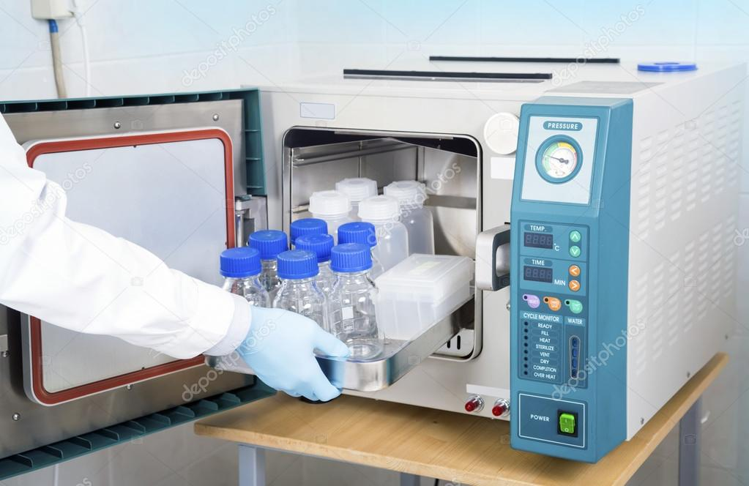
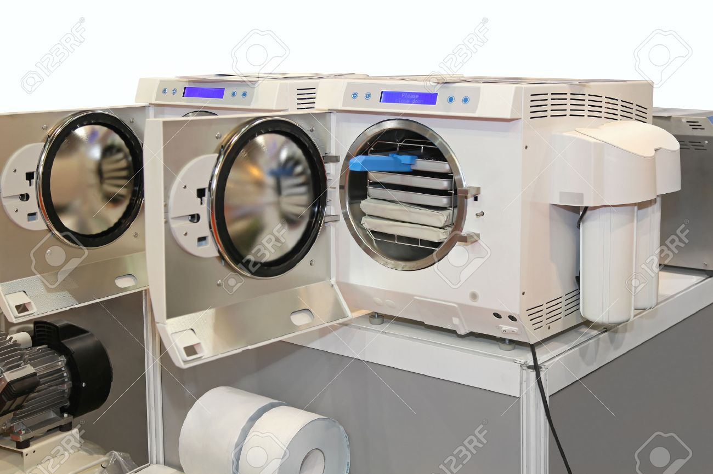

Slide 11
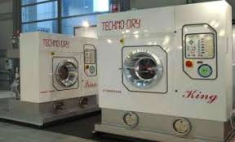
Sovutgichlar
Ozuqa muxitlarini zardob va boshqa biologik jixatdan faol preparadlarni 4 gradus atrofida saqlash uchun foydalaniladi. Biopreparadlarni 0 gradusdan past xaroratda saqlash uchun past xaroratli sovutgichlardan foydalaniladi. Bularda xarorat – 20 gradus va undan xam past bo`lishi mumkin.

Slide 12
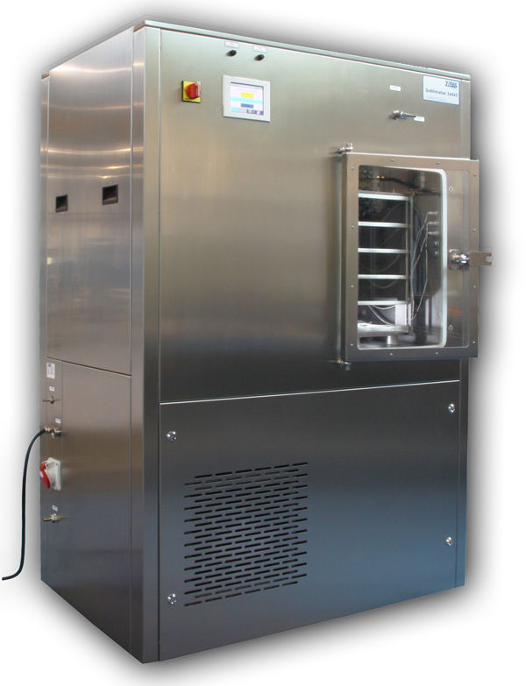
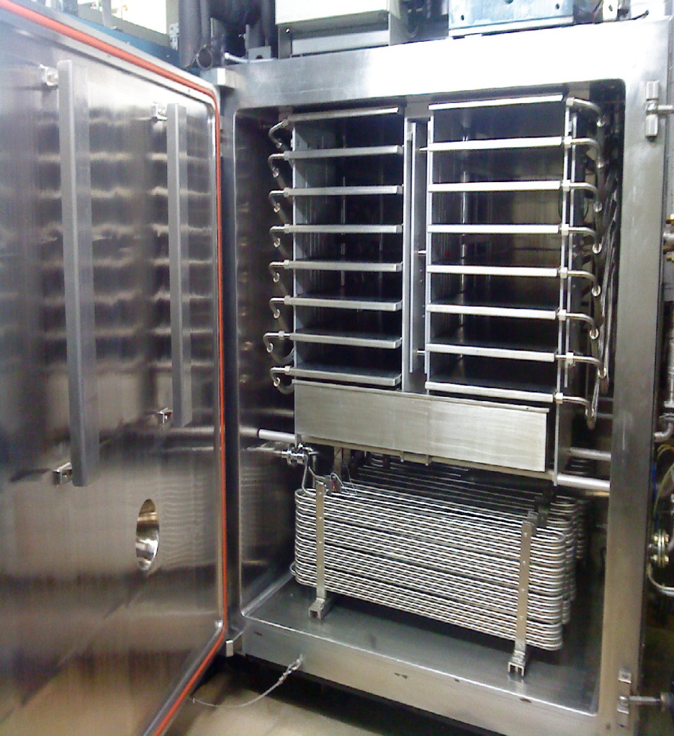

Slide 13
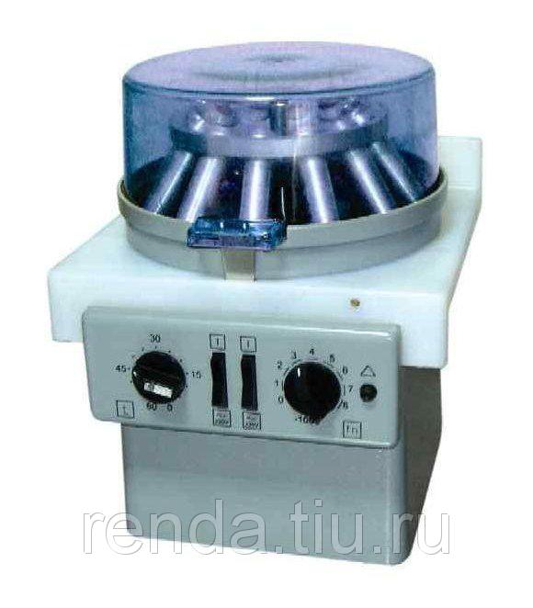
Sentrifuga
Markazdan qochuvchi aylanma kuchdan foydalanib suyuqlikdagi turli solishtirma og`irlikka ega moddalarni va qattiq moddalardan suyuq moddalarni ajratishda ishlatiladi. Sentrifugadagi aylanma xarakat tufayli solishtirma og`irligi nisbatan yuqori bo`lakchalar chetki va aksincha kichik solishtirma og`irlikdagi bo`lakchalar o`rtadagi o`q atrofida yig`iladi.

Slide 14
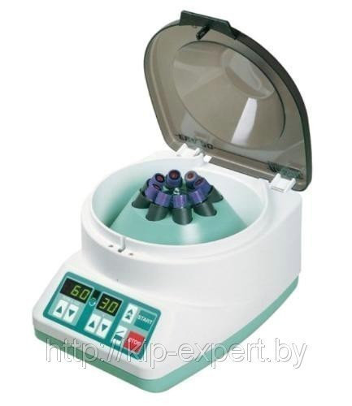
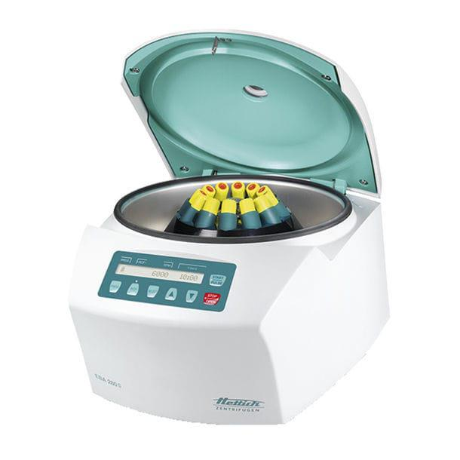

Slide 15
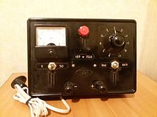
Elektroforez
Elektroforezni birinchi bo`lib Maskva universtetining professirlari P.I.Straxov va F.F.Reyslar 1809-yilda kashf qilingan. Elektroforezlar yordamida sirtning chuqur qismigacha kirib boradigan mayda bo`lakchalar yordamida yuzini qoplash mumkin.Elektroforez kimyo sanoatida tutun va tumanlarni tarqatishda xamda eritmalar tarkibini o`rganishda tadbiq etiladi.

Slide 16
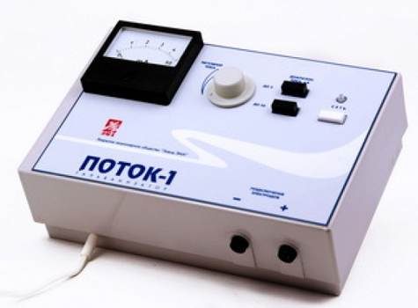
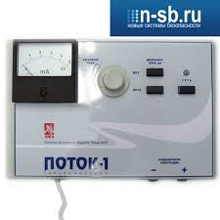
Tibbiyotda qo`llaniladigan elektroforez

Slide 17
Petri likopchasi
Perti likopchasi ikkita bir biriga qopqoq bo`lib yopiladigan yassi diametri 8-10 sm bo`lgan yumaloq idish. Petri likopchasi shisha yoki tiniq plastmassadan tayorlanadi va unda agarli ozuqa muxitida mikro organizmlar yoki o`simlik to`qimasi o`stiriladi. Petri likopchasi nemis olimi R. Koxning shogirdi YU.Petri tomonidan birinchi bor 1887-yil mikroorganizmlarni o’stirish uchun ishlatilgan.

Slide 18
E`TIBORINGIZ UCHUN RAXMAT !

